Slide 1
RECIPROCITA
POL203 4. 5. 2017

Slide 2
Jaký je význam důvěry a reciprocity?
Jak je možné, že když máte odemčené dveře, většinou vám nikdo nevleze do domu?
Už jste někdy ztratili peněženku?
Jak moc ovlivňuje důvěra a reciprocita spolenčnost?
Proč na sebe lidé nereagují čistě racionálně?
Koncept jehož pomocí vysvětlujeme sociální kooperaci
Jak se liší od altruismu?

Slide 3
Reciproční altruismus
1) Jednání jednoho aktéra je výhodné pro druhého aktéra. Zároveň je nákladné pro prvního aktéra.
2) Mezi dáváním (náklady) a dostáváním (benefity) je časový odstup
3) Aktér který dává (obětuje část svého užitku), očekává, že dostane zpátky minimálně stejnou nebo vyšší částku

Slide 4
Důvěra
První hráč (aktér v sociální interakci) dělá investici
Investice se mu vrátí, pokud je druhý hráč důvěryhodný
Riziko, že nebude recipročně reagovat (sbalí prachy a vypadne)
Trust: ochota být zranitelný založená na očekávání toho, jak se zachovají ostatní lidé.

Slide 5
Normy reciprocity
Existuje několik norem reciprocity
Různí lidé mají jiné normy
Společné rysy: jedinci mají tendenci reagovat na pozitivní chování pozitivně a na negativní chování negativně
Nejčastější reciproční norma: oko za oko (tit-for-tat)
  Vítěz Axelrodova turnaje (1984)
Pokud reciprocita rozšířená, je ve společnosti pobídka k budování REPUTACE
Reputace – konsistentní chování, dodržování szávazků (ve smyslu obětování nákladů)
Reputací v reciproční interakci je důvěryhodnost (umožňuje efektivní sociální kooperaci)

Slide 6
Důvěryhodnost
Lidé se učí o tom, jak ostatní reagují
Odhad důvěryhodnosti na základě zkušeností
Kooperace s těmi, od koho očekáváme důvěryhodnost (Reputace)
Vyhýbání se spolupráce s nedůvěryhodnými lidmi
Ochota trestat nereciproční chování
Ne všichni mají internalizované normy reciprocity
Ne všichni se chovají stejně

Slide 7
Normy reciprocity (Elinor Ostrom)
1. Vždy kooperuj první; přestaň kooperovat, když ostatní nejsou reciproční; trestej ty, co nekooperují.
2. Kooperuj jen v případě, že považuješ ostatní za důvěryhodné; přestaň kooperovat, když ostatní nejsou reciproční; trestej ty, co nekooperují.
3. Pokud bude kooperace zavedena ostatními, připoj se; přestaň kooperovat, když ostatní nejsou reciproční; trestej ty, co nekooperují.

Slide 8
Dodatečné normy
4. Vždy kooperuj v některých kontextech
5. Nikdy nekooperuj
6. Napodobuj normy 1 a 2, přestaň kooperovat, když dokážš úspěšně využít černého pasažérství
Různí lidé mají různé strategie.
Součástí strategie je snaha odhadnout typ ostatních hráčů
Jaký je podíl hráčů 1??

Slide 9
Pellicaan a ven der Veen 2002
Environmentální dilemata
Holandsko
Velká část respondetů ochotná k významným úsporám ve spotřebě energie
Velká část podporovala nákladné opatření v problému toxického odpadu z domácností
Malá část ochotna omezovat cestování
Různé strategie v různých tématech
Kontext!

Slide 10
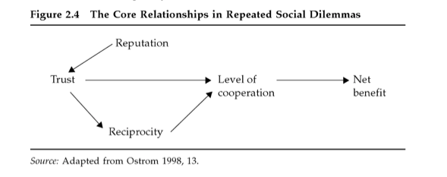
Reciprocita, Reputace, Důvěra (Ostrom 1998)

Slide 11
Jak měřit důvěru a reciprocitu?????
Introspekcí?
Behviorálně experimentem?

Slide 12
Ultimatum Game (1982)
Jak vypadá?
Jaké jsou výsledky?

Slide 13
Trust Game
aka Investment game
První hra: Berg, Dickhaut a McCabe 1995
  First movers průměrně poslali: 5,16 USD
  Second movers průměrně poslali: 4.66
Social history podmínka
  Pozitivní efekt na míru reciprocity
  First movers: 5, 36 USD
  Second movers: 6, 46 USD

Slide 14
Trust Game
Možnost o sobě sdělit informace (Buchanan, Corson, Johnosn 1999)
  Pozitivní vliv na důvěru
  TRUSTERS PROSPER
Dickhaut et al. 1997
umožňují 2. hráčům budovat reputaci, dvě kola
Hráči dva vykazovali vyšší úroveň reciprocity
Ti, co obdrželi zpět méně, než poslali v prvním kole, neposlali ve druhém nic

Slide 15
Metaanalýza Trust Game
Johnoson a Mislin 2011
162 replikací
Přes 230 000 participantů
Vliv experimentálního protokolu na důvěru a důvěryhodnost

Slide 16
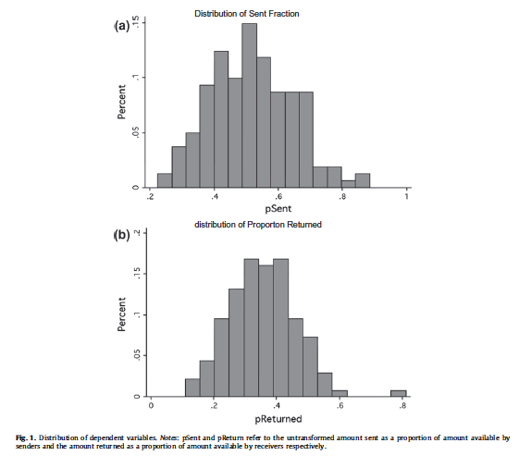
Johnson a Mislin 2011

Slide 17
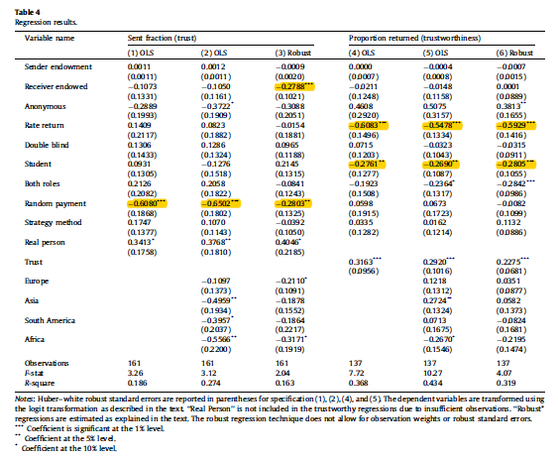

Slide 18
Jak odlišit důvěru a reciprocitu od tzv. other-regarding preferencí
Co jsou other regarding preference? Opakování z minula
James Cox 2001 to řeší experimentem
  Klasická trust game (podmínka A)
  Klasická dictator game (podmínka B)
  Upravená trust game, hráč 2 dostane to, co dostali hráči 2 v podmínce A plus 1, hráč 1 nezačíná (podmínka C)
  Co je důvěra a co altuismus u hráče 1? Srovnání A a B
  Co je reciprocita a co altruismus u hráče 2? Srovnání A a C

Slide 19
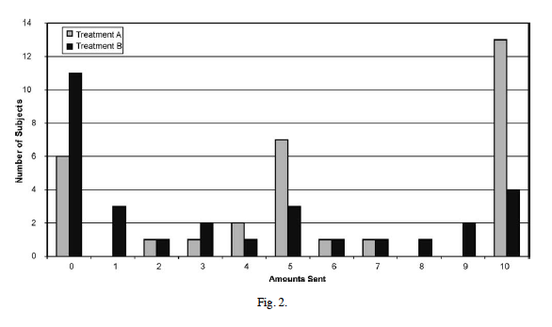
Cox 2011

Slide 20
Cox 2011
Průměrná výše poslaná hráči 2
  A = 5, 97 USD
  B = 3, 63 USD
Průměrná výše vrácená hráčem 2
  A = 4, 94 USD
  C = 2, 06 USD

Slide 21
Reciprocita: silná nebo slabá?
Reciprocita slabá: reciproční strategie jsou výhodné pro aktéry
Reciprocita silná: aktéři volí sub-optimální strategie, nesledují vlastní zájem. Pracují s ní evoluční biologové

Slide 22
Jak je silná reciprocita neoptimální?
1) lidé se silnou reciprocitou hrají kooperačně s ostatním, co kooperují bez ohledu na výhodnost (pozitivní reciprocita)
2)ochota trestat, i když to není výhodné (negativní reciprocita)
Obě dimenze nutné k udržení kooperace
I malá část free-riderů může snížit celkovou úroveň kooperace

Slide 23
Přírodní výběr?
Biologický altruismus vede k tomu, že se člověk snaží o zvýšení šancí jiného organismu na přežití či reprodukci na úkor vlastního fitness
Je to jako v situaci sociálního dilematu
V kontextu přírodního výběru by neměli být preferování altruisté
Naopak: člověk, který nepomáhá ostatním, ale ostatní pomáhají jemu, by měl mít výhodu, šíření sobeckého genu
ALE JE TO TAK?

Slide 24
Skupinová spolupráce dlouhodobě funguje. Jakto????
Např. Alxerod ukazuje, že reciprocita je výhodný
Tit-for-tat
Reciprocita je tedy self-serving??
Jde o nepřímou maximalizaci užitku?
FOLK TEORÉM: V případě, kdy je kooperace výhodná (například v PD) se hráči snaží dojít ke kooperaci, pokud někdo nekooperuje = trigger strategy – protihráč stáhne svoji kooperaci (trest)
V nekonečné hře je kooperaci udržitelná pomocí trigger startgery

Slide 25
Ale jak lidé poznají, jaké ekvilibrium zvolit?
Schopnost signálů
Přírodní výběr
Bohatší a úspěšnější skupina je ta, co kooperuje
Převaha kooperujících skupin (absorbce nebo vymření slabších skupin)
SKUPINOVÝ přírodní výběr (group selection)

Slide 26
Strong reciprocity?
Slabá reciprocita jako např Folk teorém nevyžaduje vlastní náklady
Podoný koncept je Tiversův reciproční altruismus 1971: ztracená příležitost musí být kompenzovaná příležitostí budoucí spolupráce
Limity:
A) lidé mají tendenci nebrat vážně budoucnot
B)Počet hráčů by musel být velmi malý
C)Dokonalá informace

Slide 27
Strong reciprocity?
Proč tedy lidé jednají recipročně?
Protože to považují za správné
Trest není pouhým stažením se z kooperace, ale rozhodnutí aktvně nést náklady!
Viz: Ultimatum Game, PD

Slide 28
Nákladný trest (costly punishment)
Neurovědní výzkum:
Souvisí s více motivacemi
Negativní reakce na sociální nespravedlnost (Sanfeyet et al. 2003)
Radost z trestání sociálních deviantů (de Quervain 2004)
Jak interpretovat nákladné trestání???
Pozor na validitu experimentálních výsledků
Existuje spontánní kooperace (F. Guala)

